Slide 1


Trường Tiểu học Đa Phúc
Chào mừng thầy cô và các em
học sinh đến với tiết
Công nghệ – Lớp 3
Giáo viên: Đỗ Thị Lệ Thanh

Slide 2
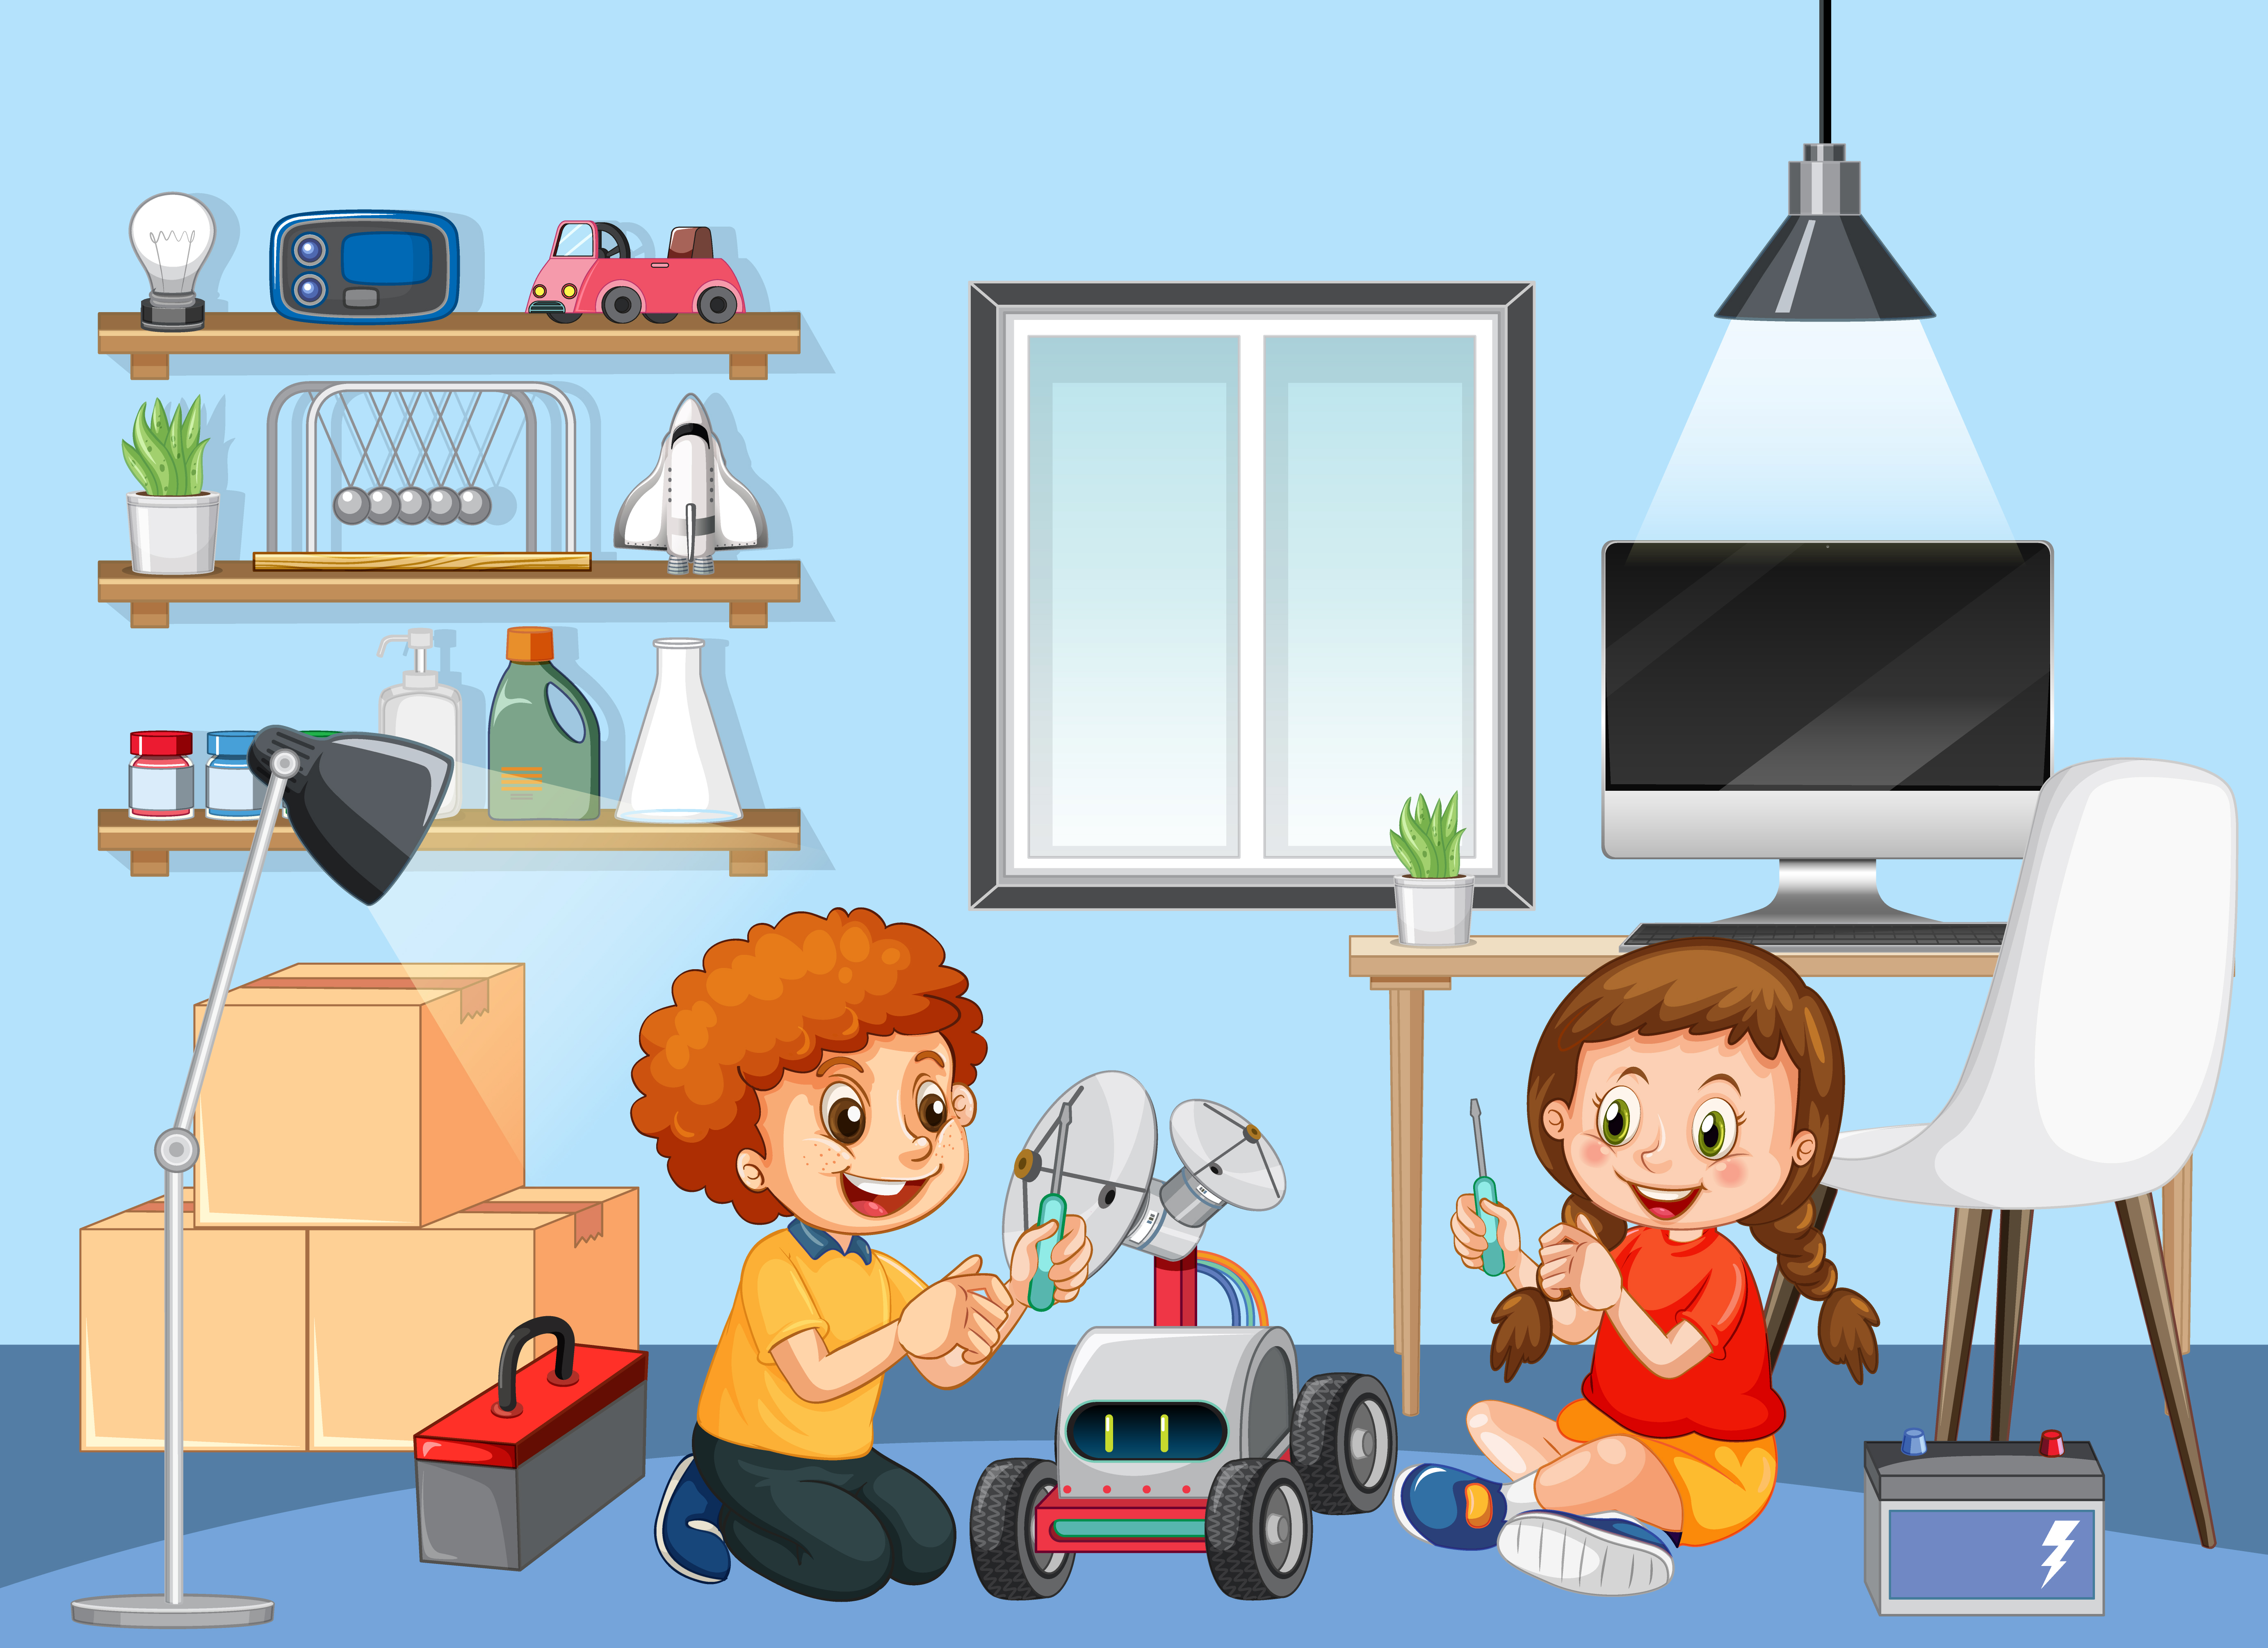


Slide 3
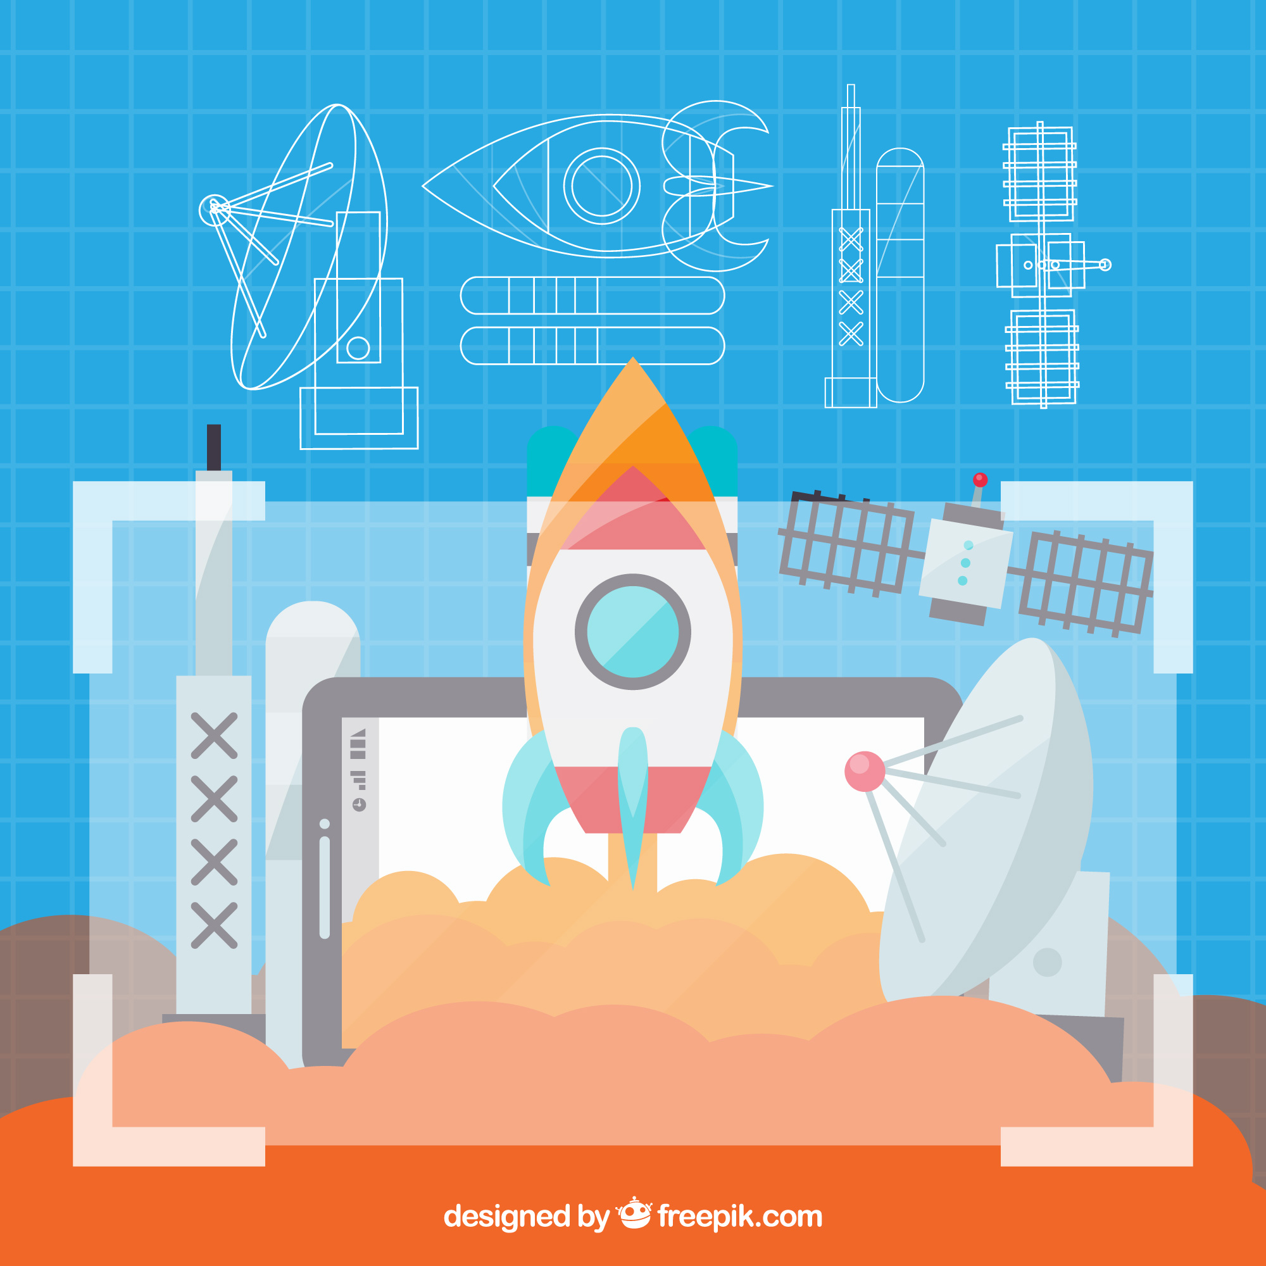



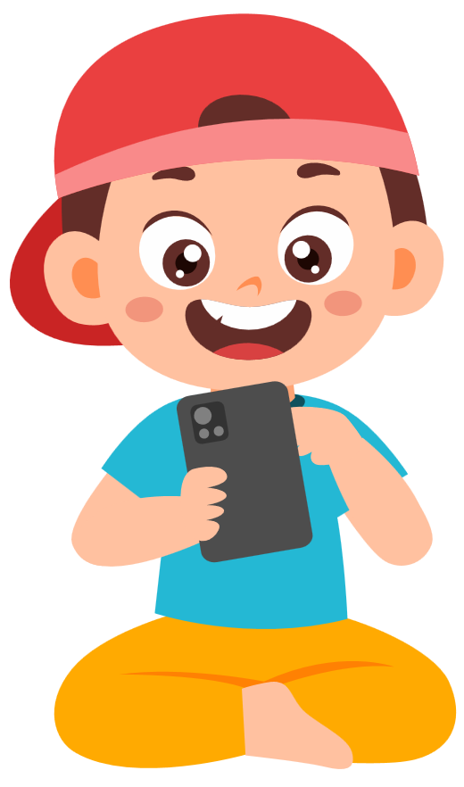


Slide 4


Slide 5


2. An toàn khi sử dụng một số sản phẩm
công nghệ

Slide 6
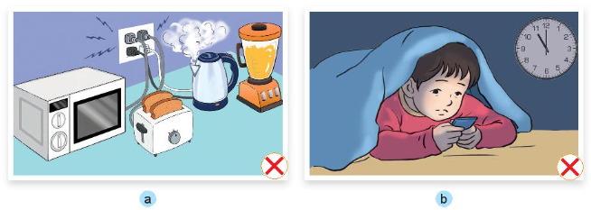
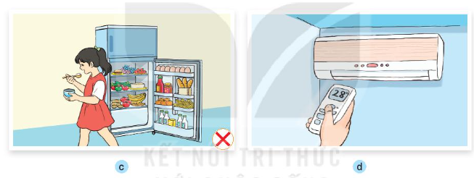
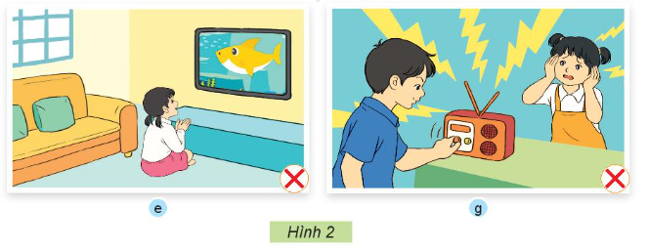
Theo em, việc làm trong hình nào đúng? Việc làm ở hình nào chưa đúng? Vì sao?

Slide 7
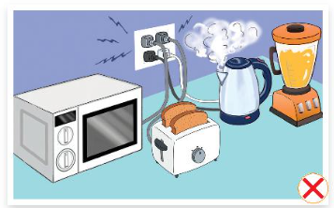
Không cắm nhiều đồ dùng điện vào một ổ cắm

Slide 8
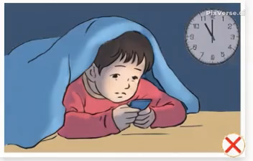
Không sử dụng điện thoại trong bóng tối

Slide 9

Vì sao phải sử dụng đúng các sản phẩm công nghệ trong gia đình?

Slide 10

Sử dụng đúng các sản phẩm để đảm bảo an toàn cho bản thân và mọi người; đồng thời tiết kiệm năng lượng và bảo quản tốt các sản phẩm.

Slide 11


Slide 12

Em hãy cùng bạn chia sẻ về một số lưu ý khi sử dụng các sản phẩm công nghệ trong gia đình
Liên hệ xem các thành viên trong gia đình mình đã sử dụng đúng cách các sản phẩm công nghệ chưa?
Ai chưa làm đúng, chưa đúng thế nào?

Slide 13










Slide 14
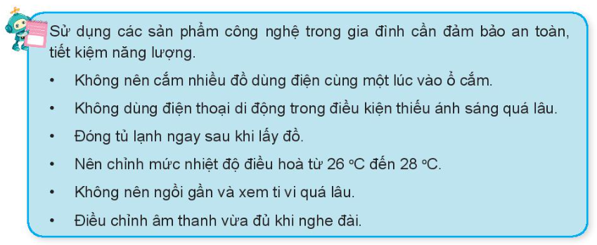

Slide 15

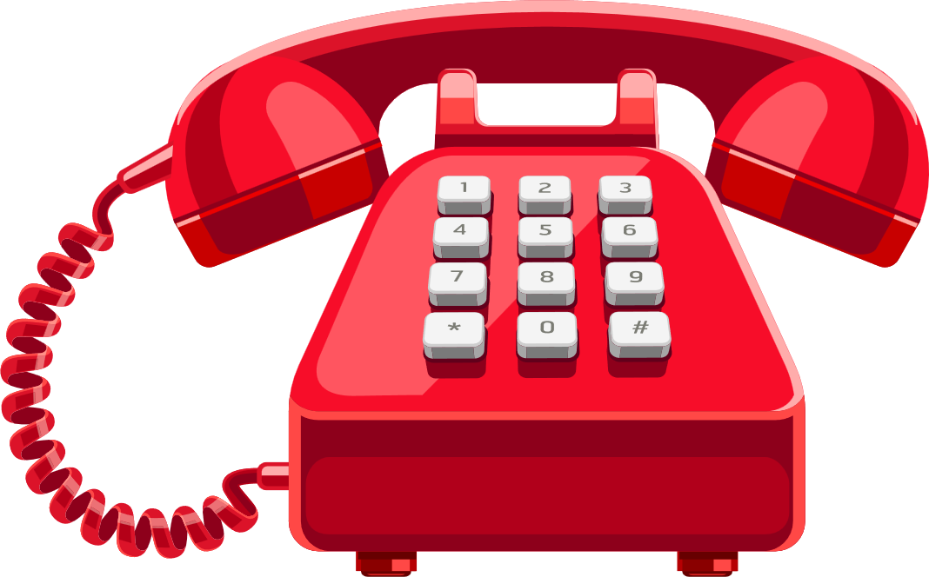

Slide 16

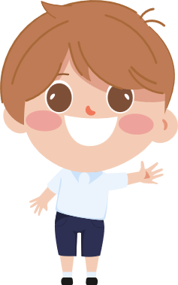

Về nhà:
Chia sẻ những hiểu biết của mình để đảm bảo an toàn khi sử dụng các sản phẩm công nghệ cho thành viện trong gia đình

Slide 17


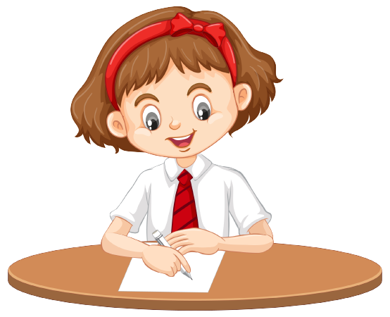
GV ĐIỀN VÀO ĐÂY
GV ĐIỀN VÀO ĐÂY
GV ĐIỀN VÀO ĐÂY
GV ĐIỀN VÀO ĐÂY

Slide 18
